Slide 1
El Sector Privado y el Financiamiento Climático
Universidad EAFIT
Julio de 2018

Slide 2
Colombia requiere que su sector privado movilice cerca de $ 1.9 billones anualmente (62%) hasta 2030 para cumplir con su meta de mitigación (Uniandes/MADS, 2015)
Fuente: Revista Semana (2010)- Corregimiento de Bohórquez

Slide 3
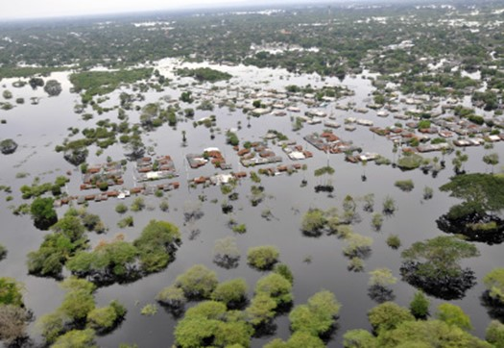
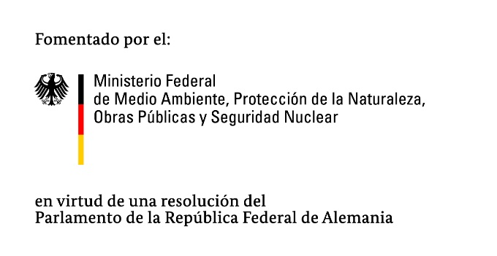
¿Y EL COSTO DE LA ADAPTACIÓN PARA EL SECTOR PRIVADO?...
Adaptar el país para evitar afectaciones similares a las ocurridas por las inundaciones 2010-2011 requiere de inversiones de cerca de $31,8 billones (IDEAM, PNUD, DNP. 2017)
Fuente: Revista Semana (2010)- Corregimiento de Bohórquez

Slide 4
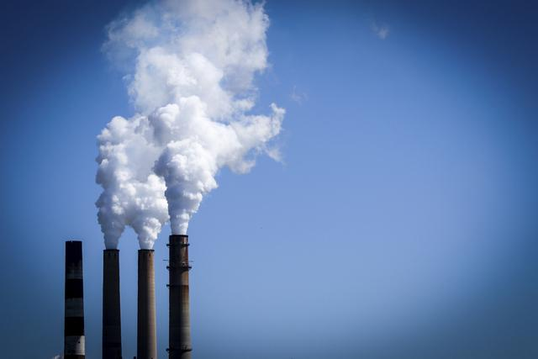
POSTURAS DEL SECTOR PRIVADO
No se cómo afecta mi negocio
Tengo claro los potenciales riesgos para mi empresa.
Cumplo exclusivamente lo que la ley me exija
Es un tema netamente ambiental
Es responsabilidad del estado
Es un compromiso de la empresa
Es una oportunidad
Mas clientes cada vez me exijen sobre temas asociados a producción baja en carbono o carbono neutral.
La empresa es responsable en sumar a los compromisos globales.
Fuente: Revista Semana (2010)- Corregimiento de Bohórquez

Slide 5
El GRAN PROTAGONISTA:
EL MERCADO
Fuente: Revista Semana (2010)- Corregimiento de Bohórquez

Slide 6
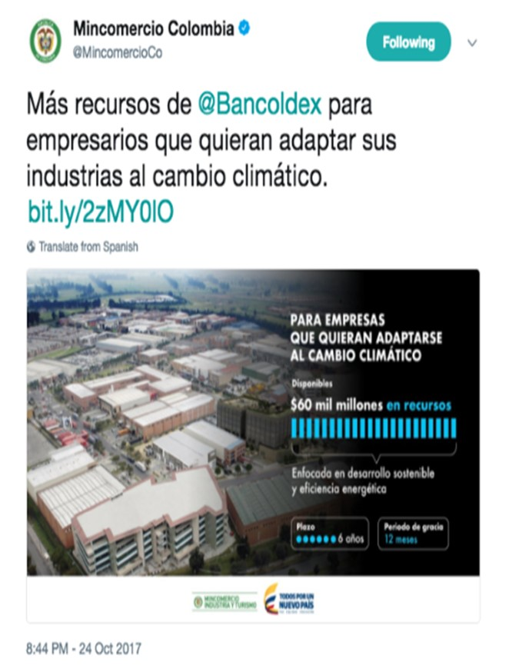
Señales del Mercado
“ La cuarta línea, enfocada en el desarrollo sostenible y la eficiencia energética, tiene un capital disponible de 60 mil millones de pesos y podrá ser utilizada por todos los empresarios que quieran hacer inversiones en mitigación de su impacto ambiental y adaptar sus industrias al cambio climático. Los beneficiarios de esta línea tendrán un plazo de 6 años y un periodo de gracia de hasta un año para empezar a pagar la deuda”
(Mincomercio, Octubre de 2017)

Slide 11
Fuente: Revista Semana (2010)- Corregimiento de Bohórquez

Slide 12
QUE DEBO PREGUNTARME PRIMERO (COMO SECTOR PRIVADO) ANTES DE BUSCAR RECURSOS DE FINANCIAMIENTO?
Fuente: Revista Semana (2010)- Corregimiento de Bohórquez

Slide 13
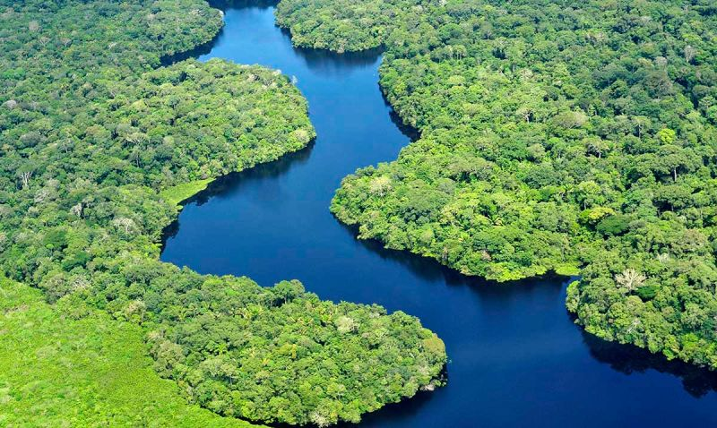
Que tipo de necesidad tengo : Mitigación, adaptación o transversal.
Cual es la escala : Local, regional, nacional
De que proporciones es la inversión: Alta, media , baja
En que tipo de instrumento(s) estoy interesado: Crédito, garantía, donación, capital, crédito condonable etc.
Con que aliados estratégicos cuento: Gremios, otras empresas, entidades del estado, ONG´s etc.
POSTERIOR A ESTE ANÁLISIS PODEMOS EVALUAR LAS POTENCIALES FUENTES
POSTERIOR A ESTE ANÁLISIS PODEMOS EVALUAR LAS POTENCIALES FUENTES

Slide 14
FUENTES NACIONALES
Microfinacieras
Cooperativas Financieras
Bancos
Bancos de Desarrollo Nacionales
Fondo Colombia Sostenible*
Fondos de Capital privado.
Fundaciones Empresariales
Mercado de Carbono
PSA
Seguros Climáticos
Inversionistas institucionales

Slide 15
Fondos de Capital / Administradores de Activos

Slide 16
Fundaciones Empresariales

Slide 17
FUENTES INTERNACIONALES
Bancos de Desarrollo Internacionales
Fondos de Inversión de Impacto
Fondos de la CMNUCC (GCF/AF/GEF)
Fondos Internacionales de Inversión
Bancos Internacionales
Organizaciones Filantrópicas
Entidades Bilaterales

Slide 18
Fondos de inversión de Impacto

Slide 19
Organizaciones Filantrópicas

Slide 20
“El sector privado está haciendo más que nunca, mientras que la participación general de la inversión pública se mantiene estable”
“ Durante 2015-2016, el 79% de las finanzas se recaudó en el mismo país en el que se gastó”
“A pesar de este progreso, la energía renovable es una pequeña parte de la necesidad general ”
Electricidad
Efeciencia energética industrial
Agricultura
Transporte
Construcción
Agua
Deforestación
Adaptación

Slide 21
GRACIAS
Juan Camilo Barreneche Restrepo
director@safefinance.com.co”

